Slide 1
TIẾT 127 - Bài 8
TRƯỜNG HỢP ĐỒNG DẠNG THỨ BA CỦA TAM GIÁC

Slide 2





BẢO VỆ
KHU PHỐ

Slide 3
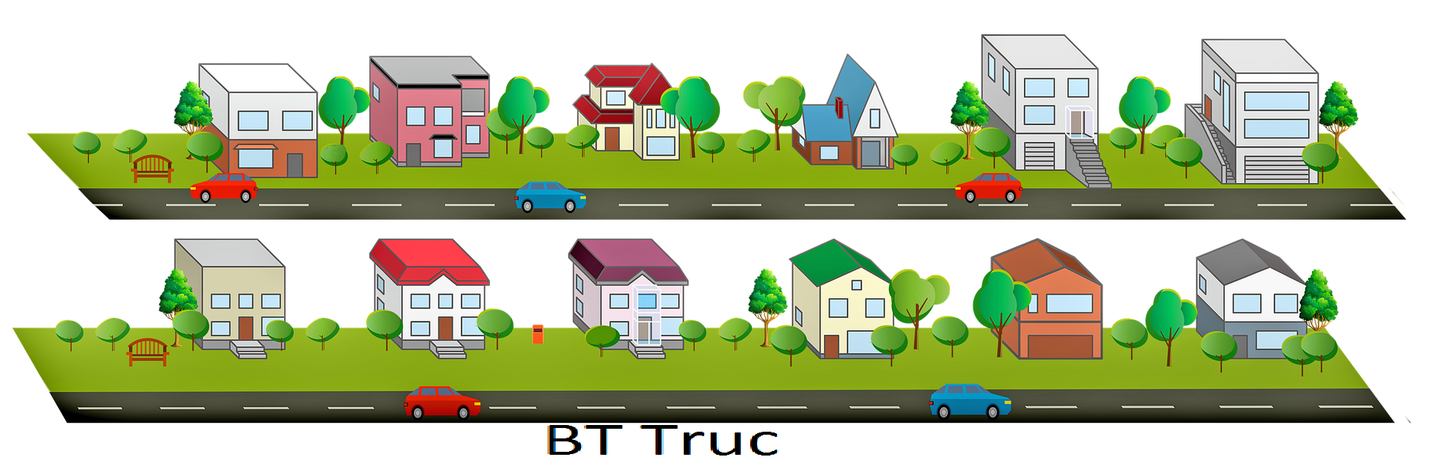









BẢO VỆ KHU PHỐ

Slide 4


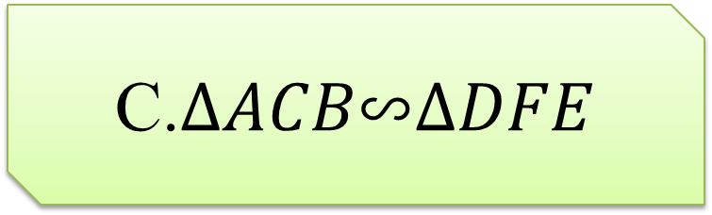

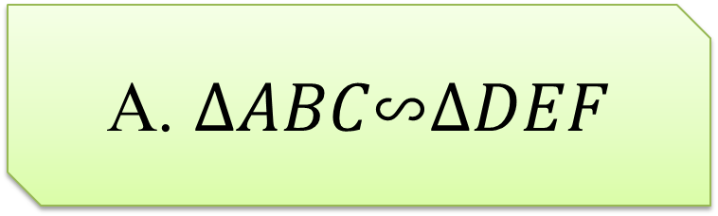
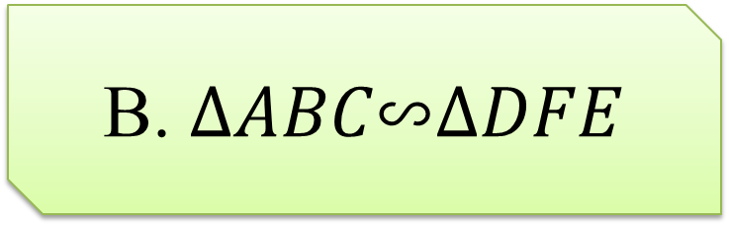
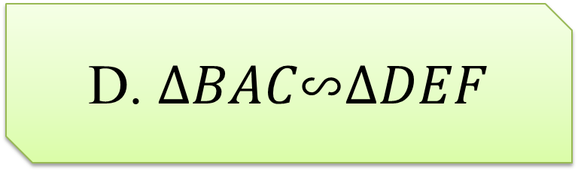
Câu hỏi 1. Nếu hai tam giác ABC và DEF có $\hat{A}=\hat{D}; \hat{C}=\hat{E}$thì:
B. $∆ABC∆DFE$
A. $∆ABC∆DEF$
C.$∆ACB∆DFE$
D. $∆BAC∆DEF$

Slide 5
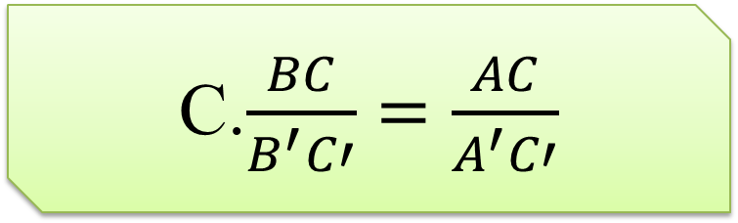


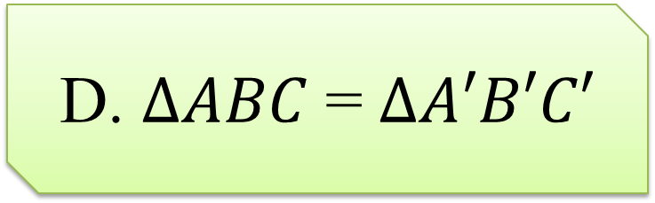
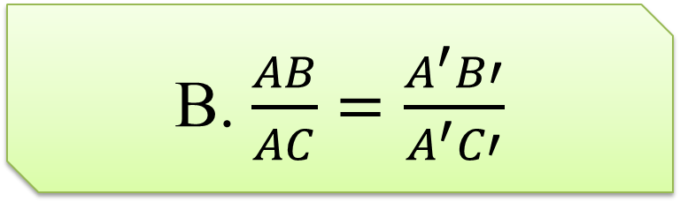
Câu hỏi 2. Chỉ ra câu sai. $∆ABC∆A^{′}B^{′}C′$ cho ta
A. $\hat{A}=\hat{A′}$
B. $\frac{AB}{AC}=\frac{A^{′}B′}{A^{′}C′}$
C.$\frac{BC}{B^{′}C′}=\frac{AC}{A^{′}C′}$
D. $∆ABC$ = $∆A′B′C′$

Slide 6
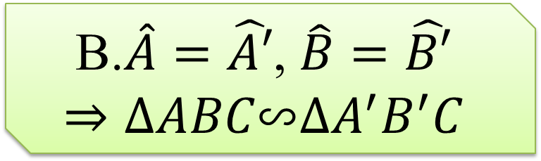
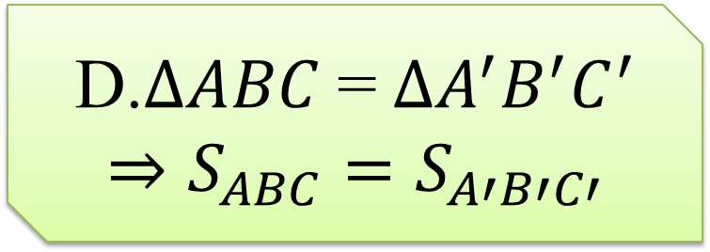
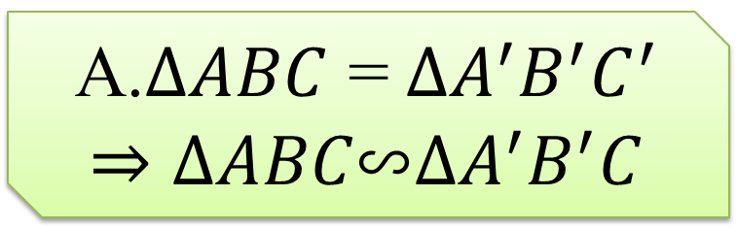
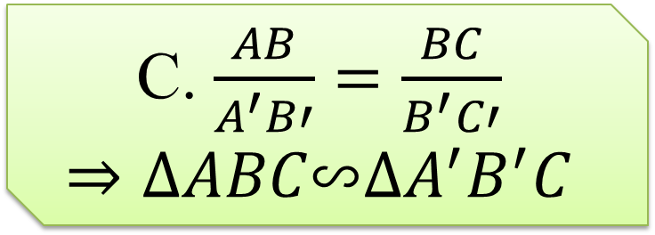
Câu hỏi 3. Chỉ ra câu sai
A.$∆ABC$ = $∆A^{′}B^{′}C^{′}$
$$⇒∆ABC∆A^{′}B^{′}C$$
B.$\hat{A}=\hat{A′}$, $\hat{B}=\hat{B′}$
$$⇒∆ABC∆A^{′}B^{′}C$$
C. $\frac{AB}{A^{′}B′}=\frac{BC}{B^{′}C′}$
$$⇒∆ABC∆A^{′}B^{′}C$$
D.$∆ABC\text{ =} ∆A^{′}B^{′}C^{′}$
$$⇒S_{ABC}=S_{A′B′C′}$$

Slide 7
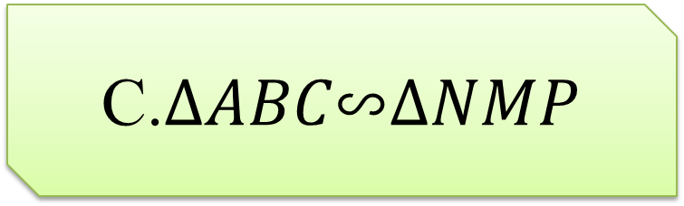
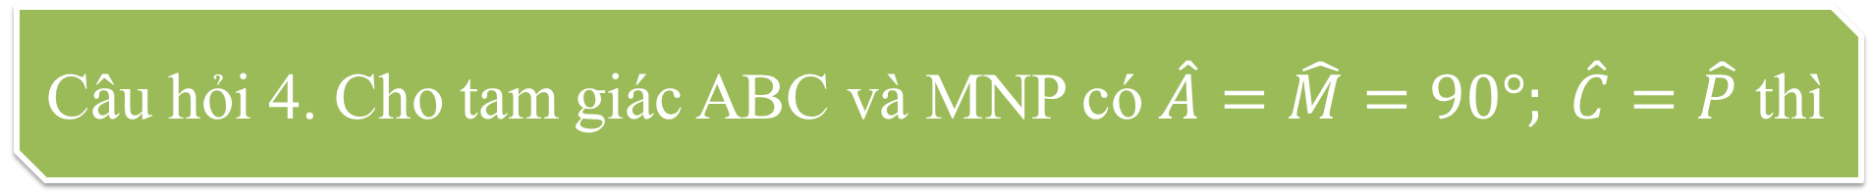

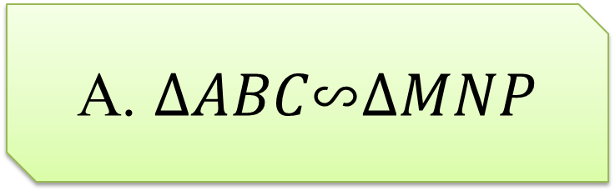
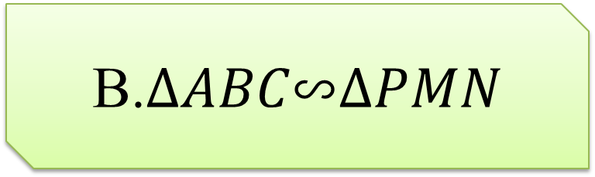
Câu hỏi 4. Cho tam giác ABC và MNP có $\hat{A}=\hat{M}=90°; \hat{C}=\hat{P}$ thì
A. $∆ABC∆MNP$
B.$∆ABC∆PMN$
C.$∆ABC∆NMP$
D.$∆ABC∆MPN$

Slide 8
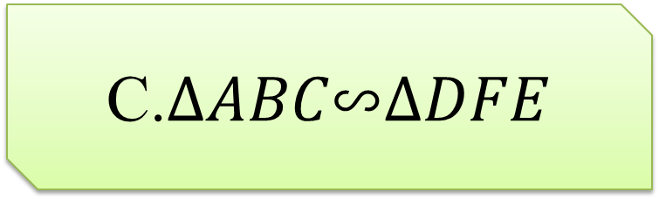
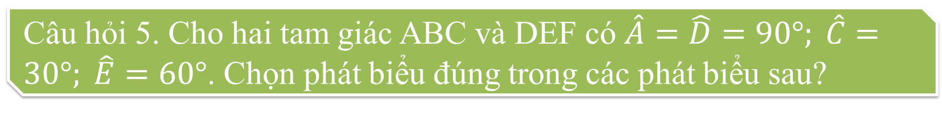
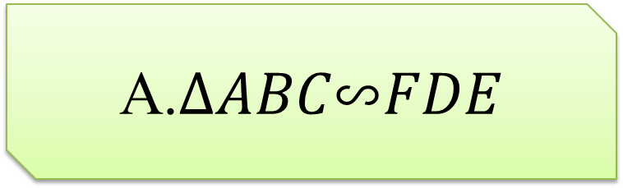


Câu hỏi 5. Cho hai tam giác ABC và DEF có $\hat{A}=\hat{D}=90°; \hat{C}$ $=30°; \hat{E}=60°$. Chọn phát biểu đúng trong các phát biểu sau?
A.$∆ABC∆EDF$
D. $∆ABC∆DEF$
C.$∆ABC∆DFE$
A.$∆ABCFDE$

Slide 9
BẢO VỆ KHU PHỐ
Yeah!!!
Cảm ơn các bạn!!!

Slide 10

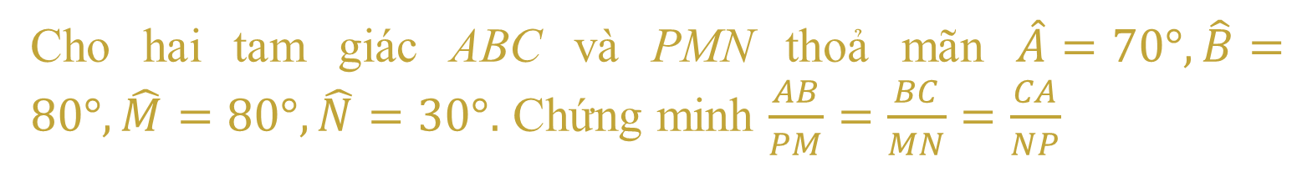
Bài 2 (SGK – 85)
Cho hai tam giác ABC và PMN thoả mãn $\hat{A}=70°, \hat{B}=80°,\hat{M}=80°,\hat{N}=30°.$ Chứng minh $\frac{AB}{PM}=\frac{BC}{MN}=\frac{CA}{NP}$
Giải
Trong tam giác ABC ta có $\hat{C}=180°−(70°+80°)=30°$
Xét hai tam giác ABC và PMN có:
$\hat{B}=\hat{M}=80°$; $\hat{C}=\hat{N}=30°$
D$o đó ∆ABC∆PMN$ (g-g)
Suy ra $\frac{AB}{PM}=\frac{BC}{MN}=\frac{CA}{NP}$

Slide 11


Bài 3 (SGK – 85)
Giải
a) Xét hai tam giác ACD và BCE có:
$\hat{ADC}=\hat{BEC}=90°$; $\hat{ACD}=\hat{BCE}$
D$o đó ∆ACD∆BCE$ (g-g)
S$uy ra \frac{CA}{CB}=\frac{CD}{CE}$hay $CA. CE=CB.CD$

Slide 12

Bài 3 (SGK – 85)
Giải
b) Xét hai tam giác ACD và AHE có:
$\hat{ADC}=\hat{AEH}=90°$; $\hat{CAD}=\hat{HAE}$
D$o đó ∆ACD∆AHE$ (g-g)
S$uy ra \frac{AC}{AH}=\frac{AD}{AE}$hay $AC.AE=AD.AH$

Slide 13
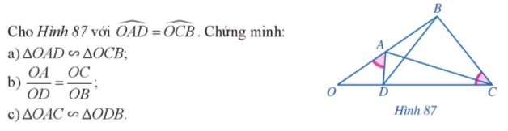
Bài 4 (SGK – 85)
Giải
a) Xét hai tam giác OAD và OCB có:
$\hat{OAD}=\hat{OCB}$(giả thiết); $\hat{AOD}=\hat{COB}$
D$o đó ∆AOD∆OCB$ (g-g)

Slide 14

Bài 4 (SGK – 85)
Giải
b) Vì $∆AOD∆OCB$ n$ên \frac{OA}{OC}=\frac{OD}{OB}$hay $\frac{OA}{OD}=\frac{OC}{OB}$
c) Xét hai tam giác OAC và ODB có:
$\hat{AOC}=\hat{DOB};\frac{OA}{OD}=\frac{OC}{OB}$ (theo phần b)
D$o đó∆OAC∆ODB$(c-g-c)

Slide 15
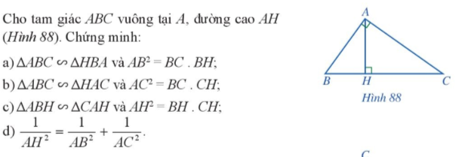
Bài 5 (SGK – 85)
Giải
Giải
a) Xét hai tam giác ABC và HBA có:
$\hat{BAC}=\hat{BHA}=90°$; $\hat{ABC}=\hat{HBA}$
D$o đó ∆ABC∆HBA$ (g-g)
S$uy ra \frac{AB}{BH}=\frac{BC}{AB}$hay ${AB}^{2}=BC.BH$

Slide 16
Bài 5 (SGK – 85)
Giải
Giải
b) Xét hai tam giác ABC và HAC có:
$\hat{BAC}=\hat{AHC}=90°$; $\hat{ACB}=\hat{HCA}$
D$o đó ∆ABC∆HAC$ (g-g)
S$uy ra \frac{AC}{CH}=\frac{BC}{AC}$hay ${AC}^{2}=BC.CH$

Slide 17
Bài 5 (SGK – 85)
Giải
Giải
c) Xét hai tam giác ABH và CAH có:
$\hat{AHB}=\hat{CHA}=90°$; $\hat{HBA}=\hat{HAC}$(Vì cùng phụ với góc $\hat{BAH}$)
D$o đó ∆ABH∆CAH$ (g-g)
S$uy ra \frac{AH}{CH}=\frac{BH}{AH}$hay ${AH}^{2}=BH.CH$

Slide 18
d) Ta có:

Slide 19
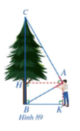
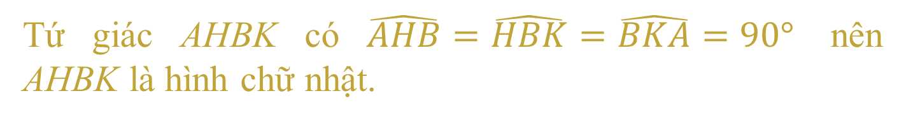
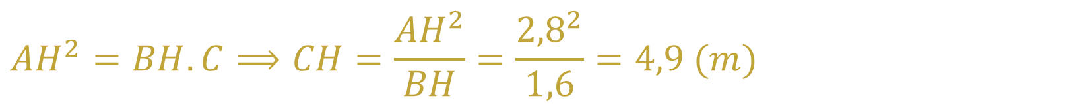
Bài 6 (SGK – 85)
Trong hình 89, bạn Minh dung một dụng cụ để đo chiều cao của cây. Cho biết khoảng cách từ mắt bạn Minh đến cây và đến mặt đất lần lượt là AH = 2,8m và AK = 1,6m. Em hãy tính chiều cao của cây.
Giải
Tứ giác AHBK có $\hat{AHB}=\hat{HBK}=\hat{BKA}=90°$ nên AHBK là hình chữ nhật.
Suy ra BH = AK = 1,6m
Áp dụng kết quả bài 5 ta có:
$${AH}^{2}=BH.C⟹CH=\frac{{AH}^{2}}{BH}=\frac{{2,8}^{2}}{1,6}=4,9 (m)$$
Ta có BC = BH + CH = 1,6 + 4,9 = 6,5 (m)
Vậy chiều cao của cây là 6,5 (m)

Slide 20

Hướng dẫn tự học ở nhà
1
2
3
4
Học thuộc lại toàn bộ kiến thức về các trường hợp đồng dạng của tam giác.
Xem lại các BT đã làm, làm thêm các BT trong SGK.
Sưu tầm một số hình ảnh thực tế các trường hợp đồng dạng của tam giác.
Chuẩn bị bài mới: “Bài 9. Hình đồng dạng”.

Slide 21
Thank you

